Slide 1

Leçon 1
a [a]

Slide 2


Slide 3


Horaire suggéré pour une leçon de 2 jours
Étape | Temps
Jour 1
Étape 1 : Conscience phonémique | 2 minutes
Étape 2 : Exercice visuel | 3 minutes
Étape 3 : Exercice auditif | 5 minutes
Étape 4 : Fusionner | 5 minutes
Étape 5 : Nouveau concept | 15 minutes
Jour 2
Étape 5 : Nouveau concept (révision) | 3 minutes
Étape 6 : Travail de mots | 6 minutes
Étape 7 : Les mots utiles | 6 minutes
Étape 8 : Texte connecté | 15 minutes
Ces diapositives ont été conçues pour accompagner le programme Son-au-graphe. Se référer au guide pour les leçons et les informations détaillées.
Veuillez noter que lorsque vous utilisez ces leçons en maternelle et/ou jardin, le temps consacré à l'ensemble du groupe doit être de 15 minutes maximum. Les leçons peuvent être divisées en sections plus courtes au cours d'une même journée ou sur plus de deux jours. Des actions et des chansons accompagnant les sons peuvent être utiles aux jeunes apprenants.
Notes:
ufliteracy.org

Slide 4
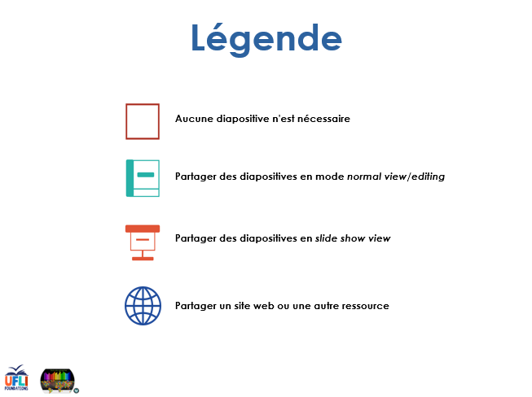

Slide 5

Leçon 1
a [a]

Slide 6
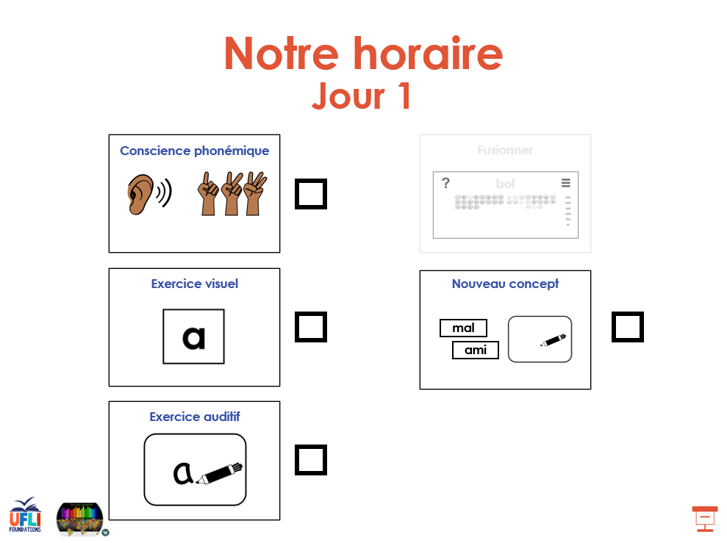

Slide 7
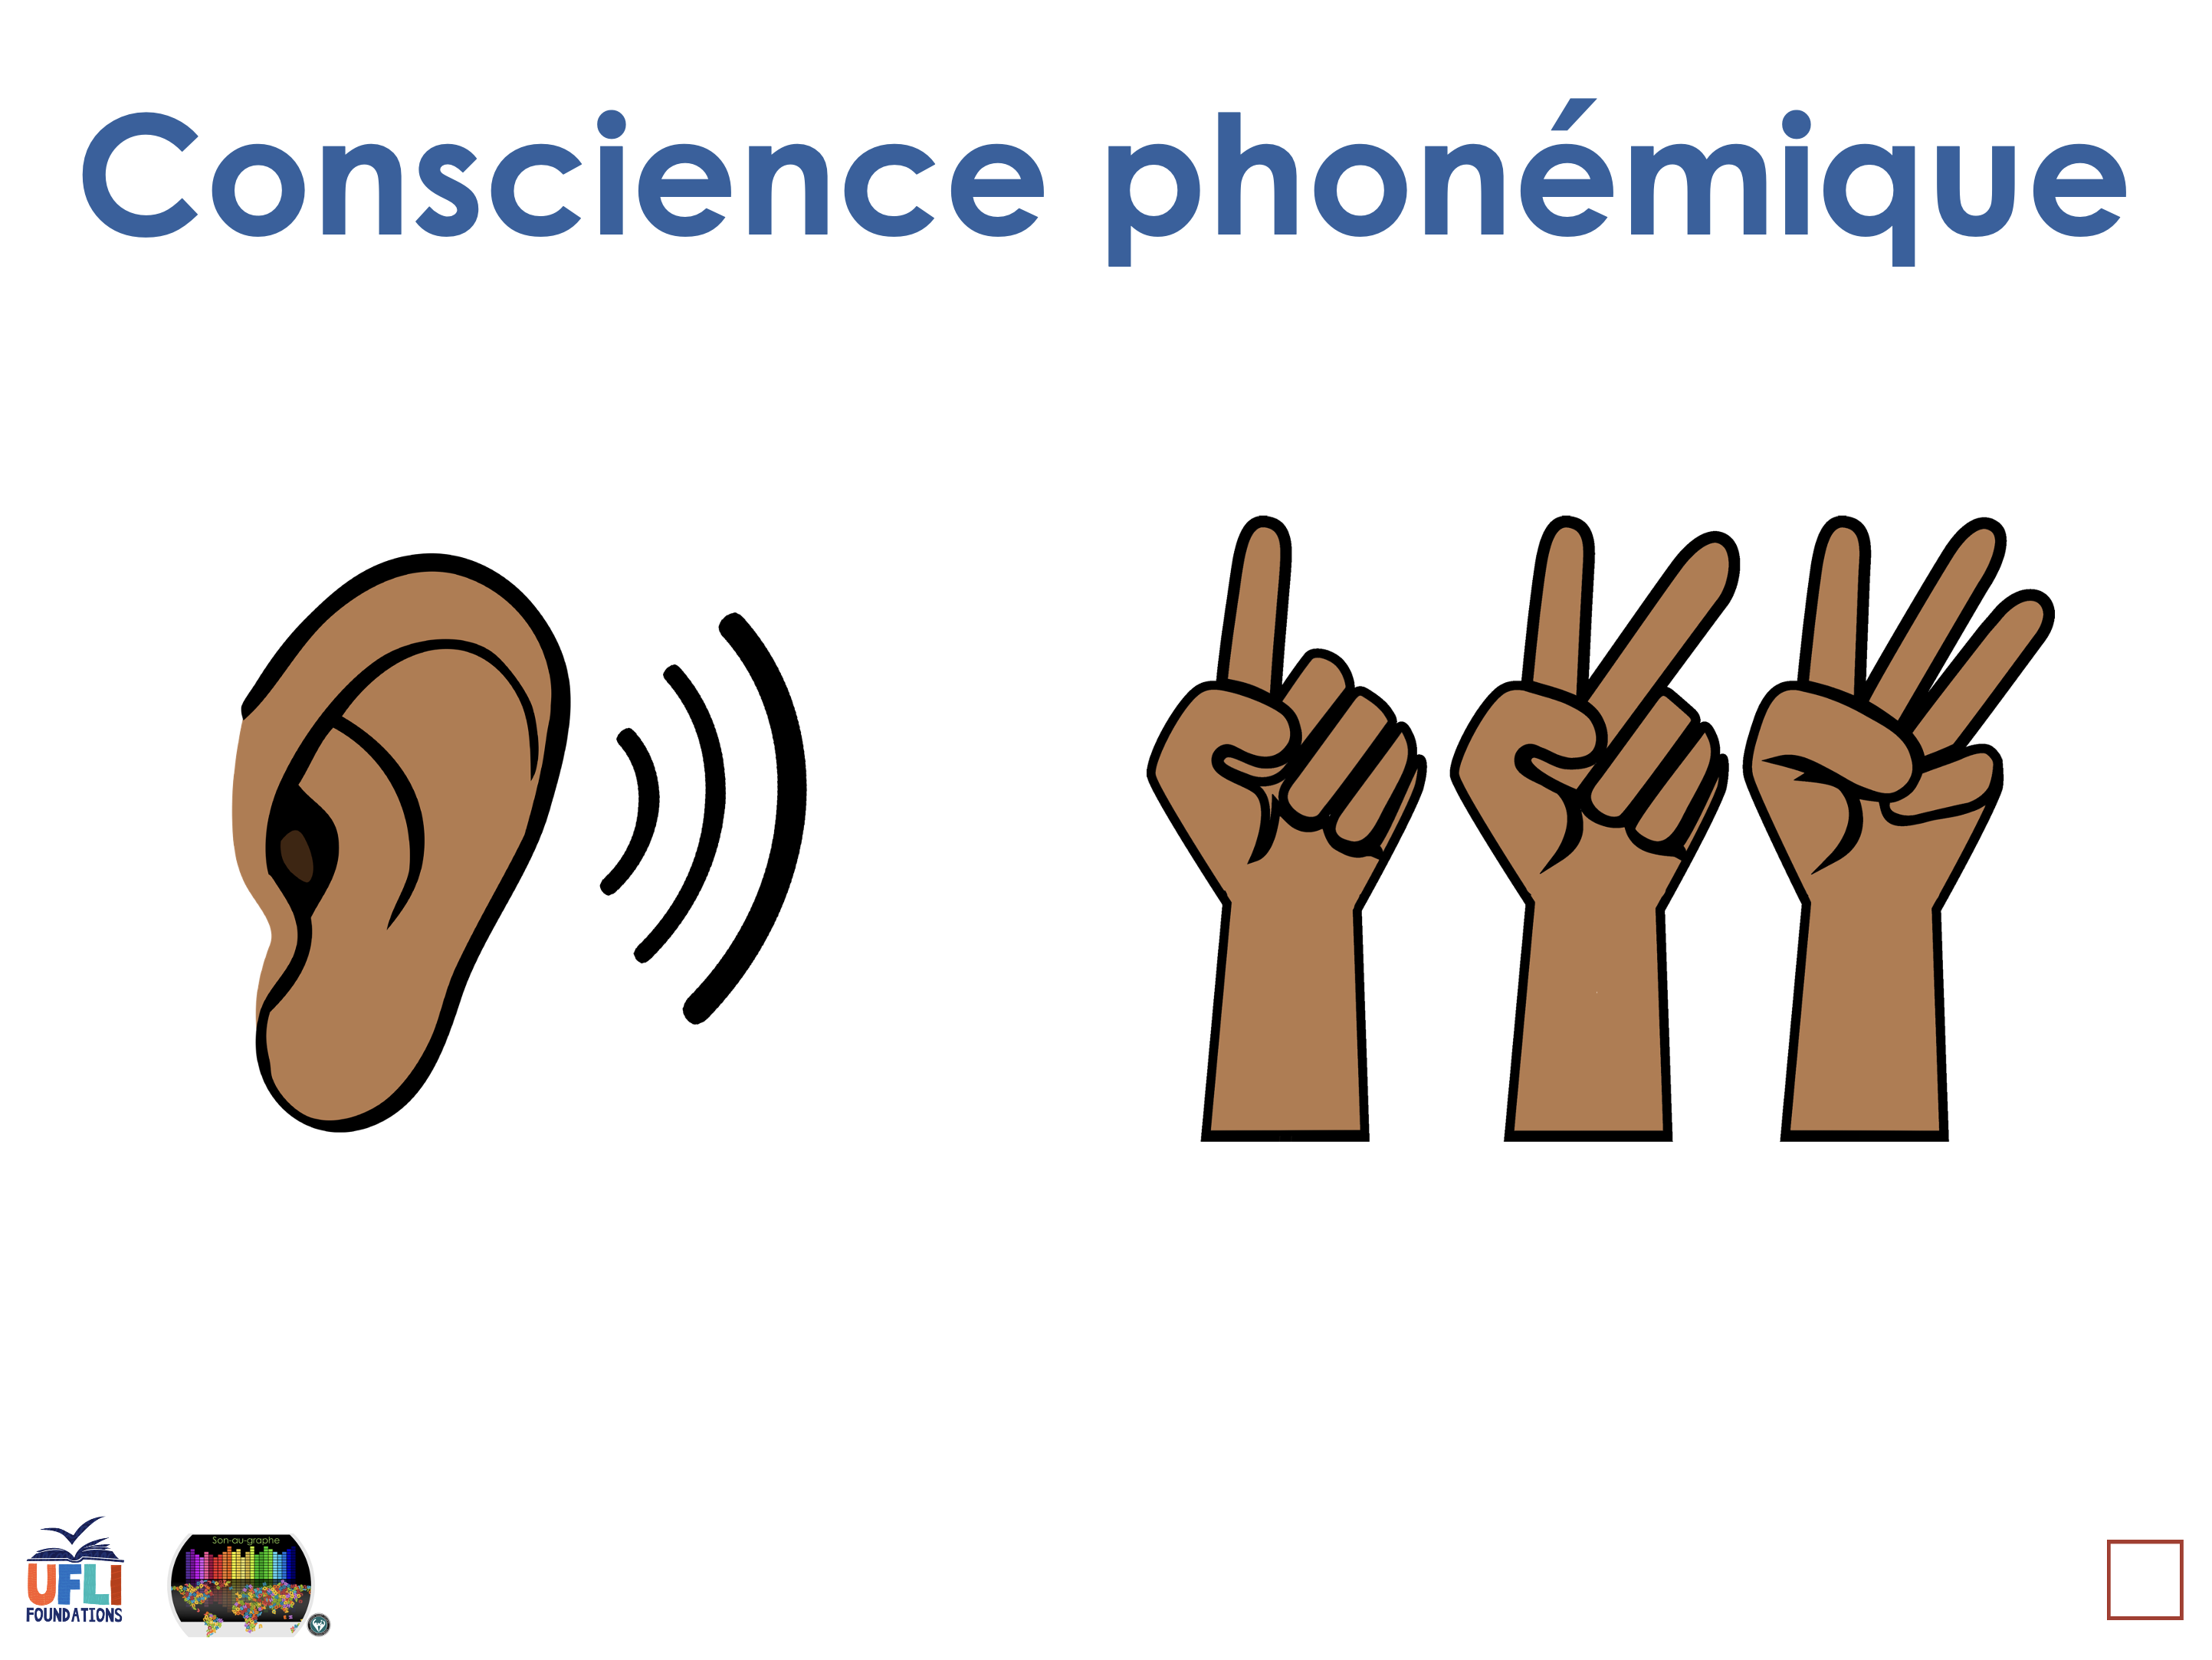

Slide 8
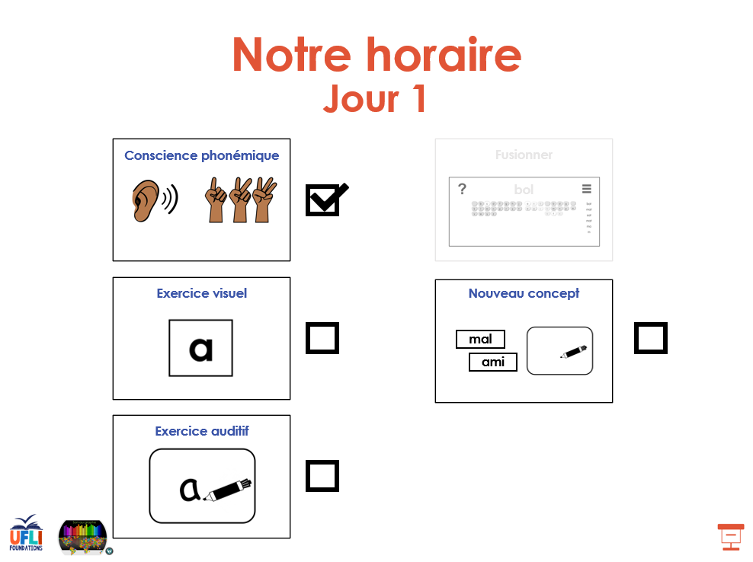

Slide 9
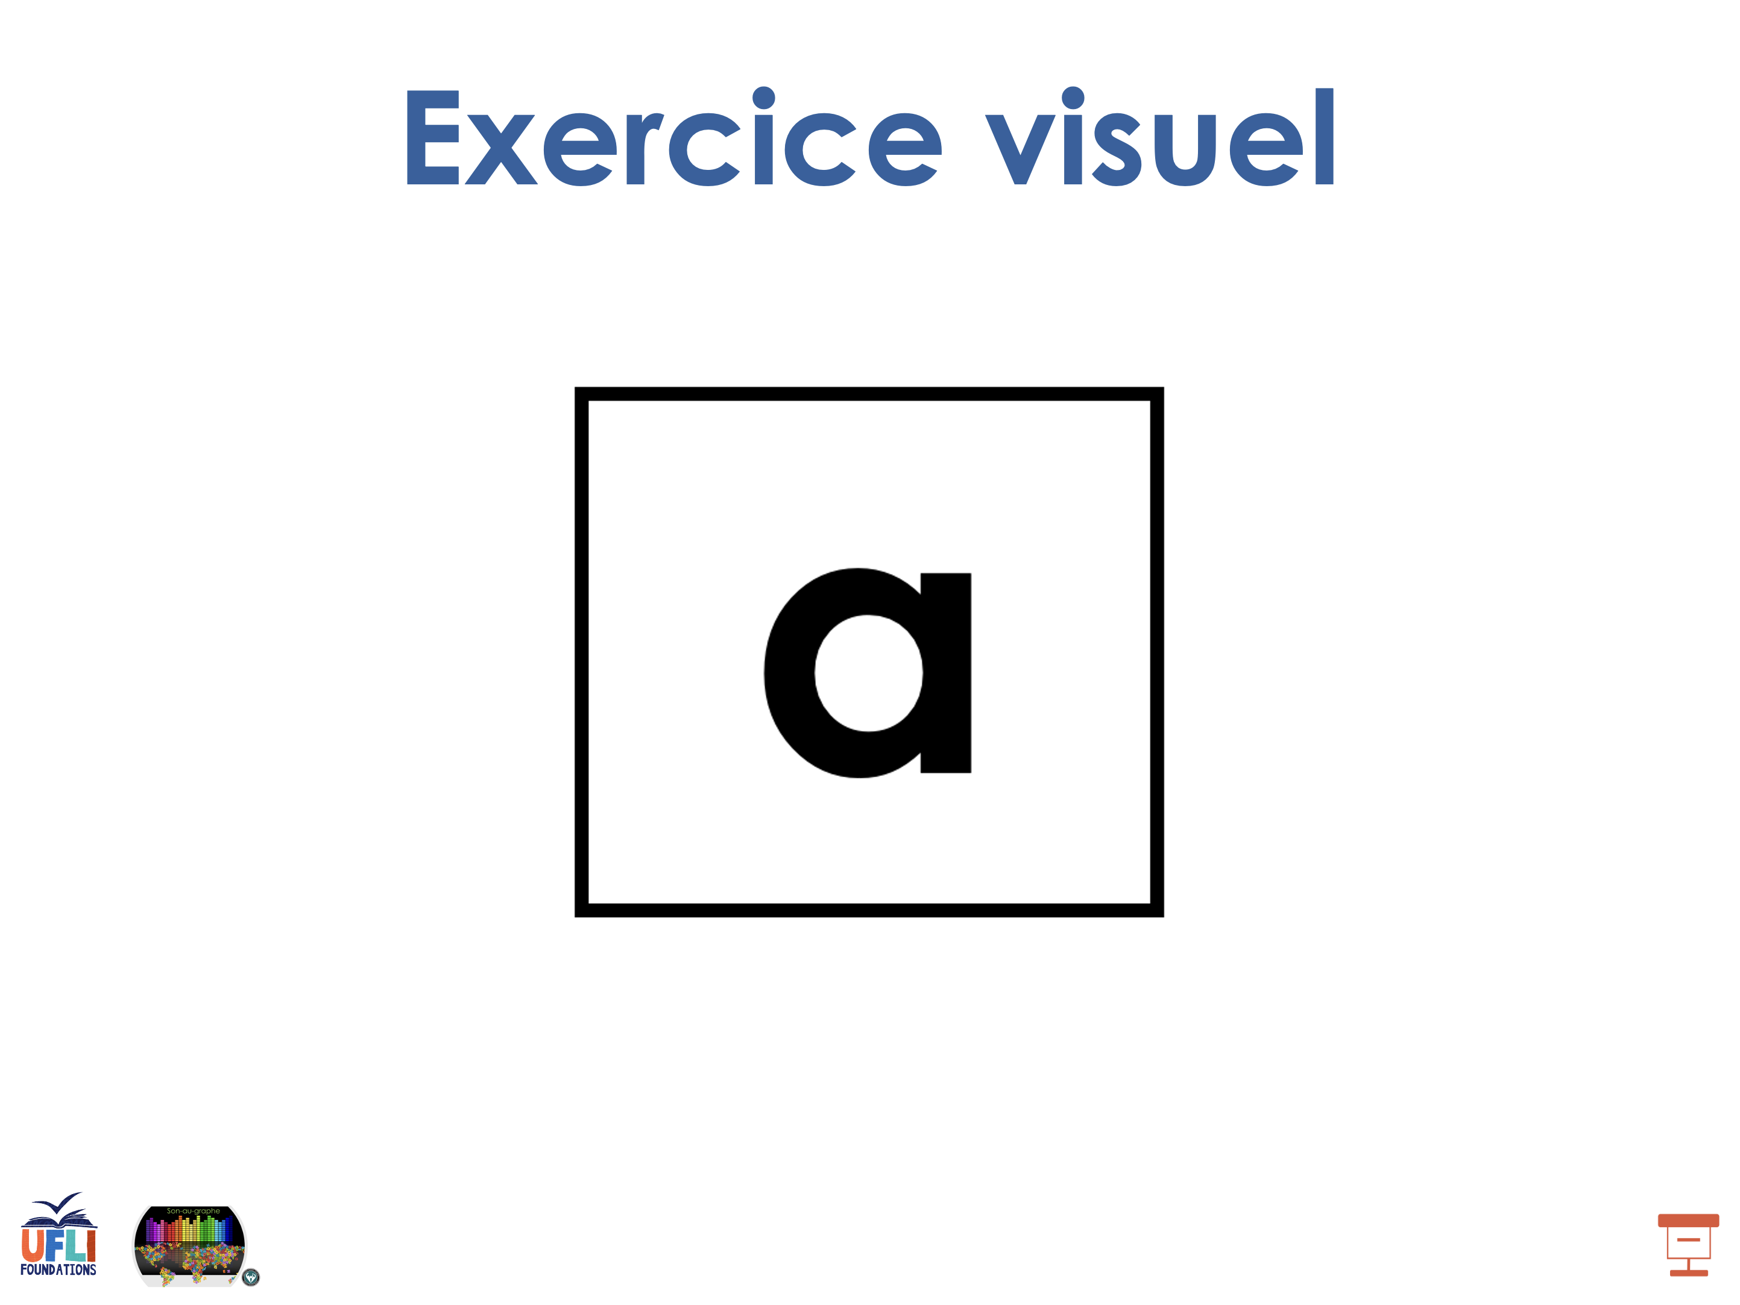

Slide 10
l

Slide 11
a

Slide 12
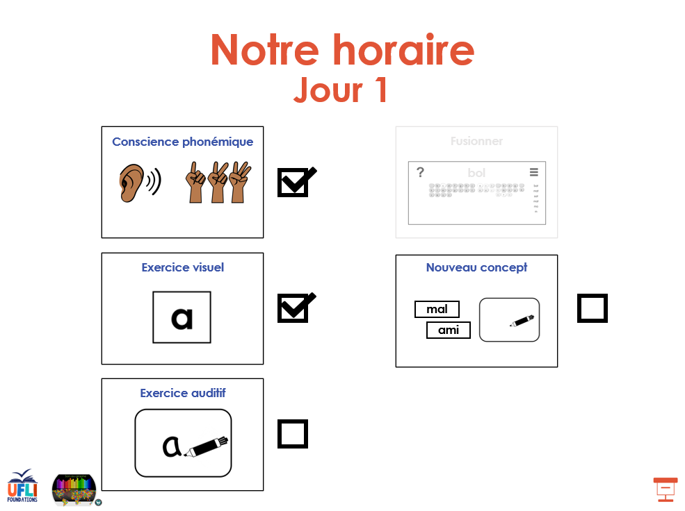

Slide 13
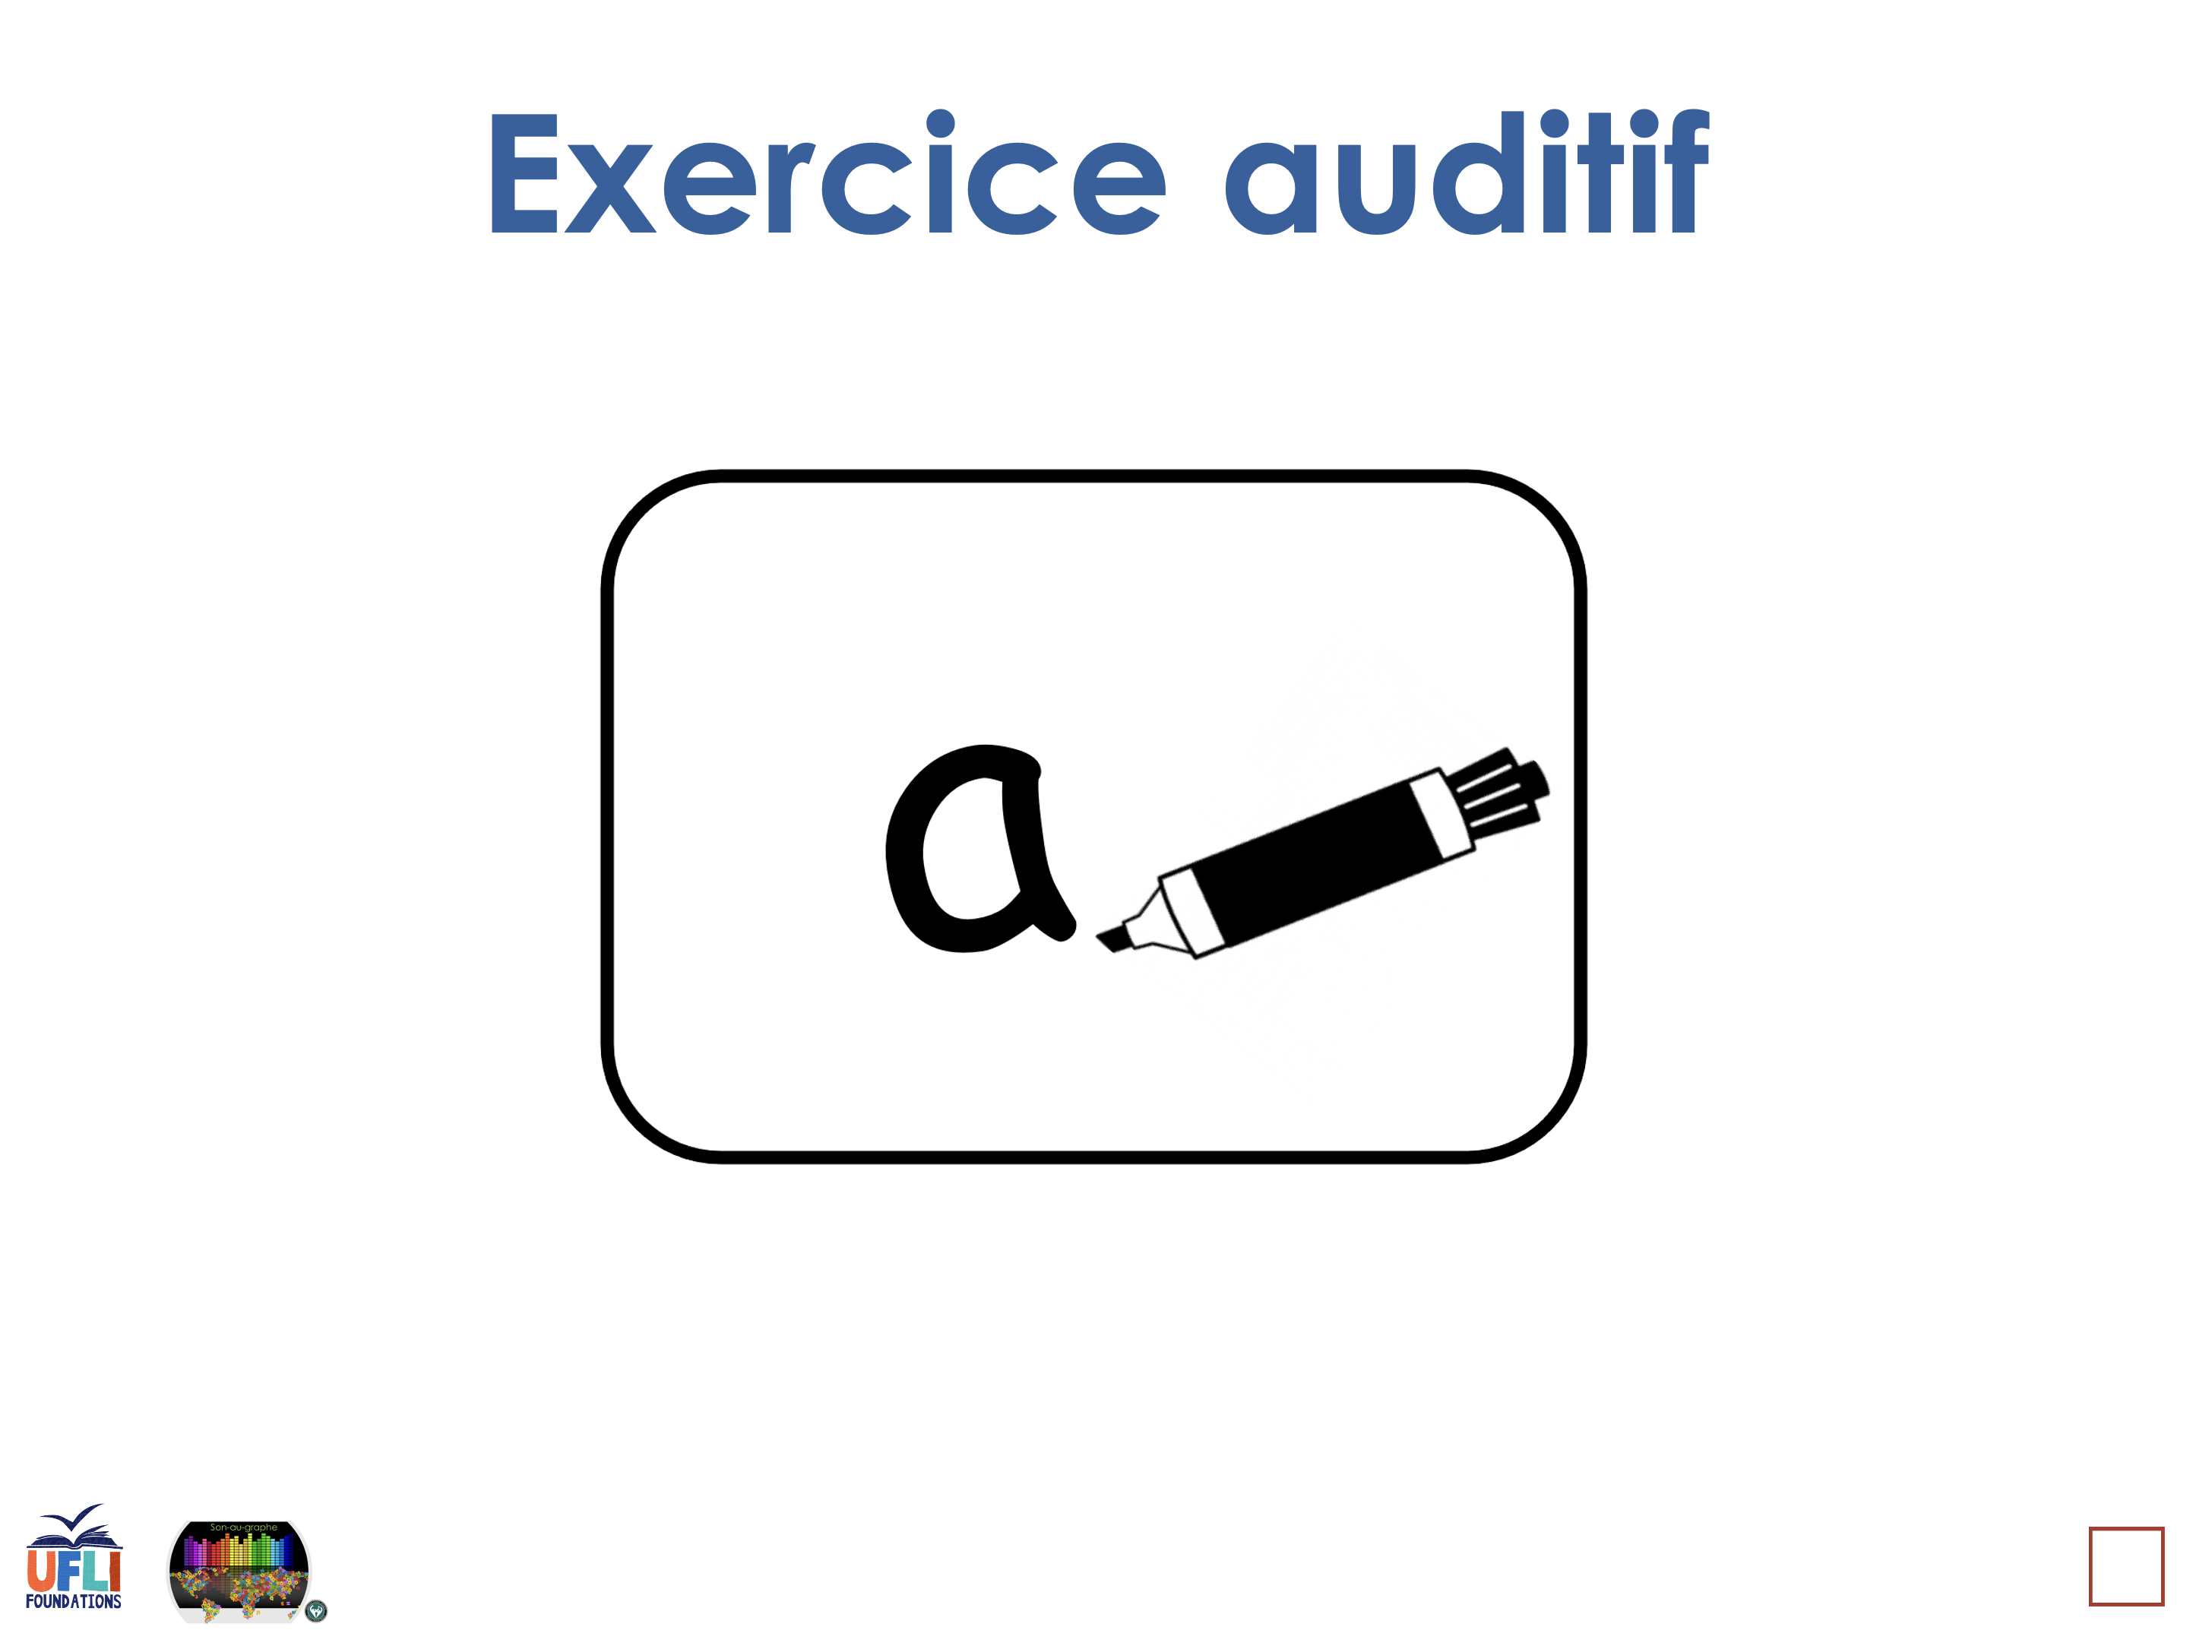

Slide 14


Slide 15
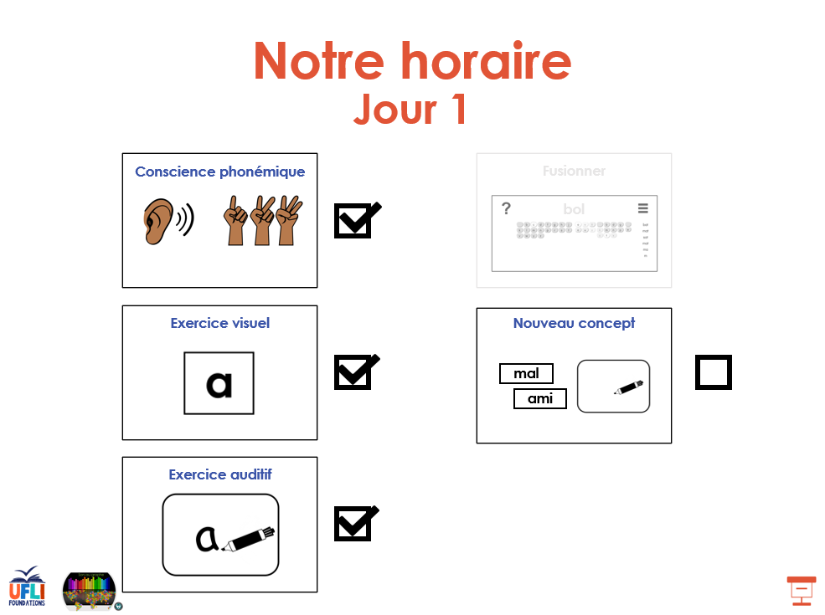

Slide 16
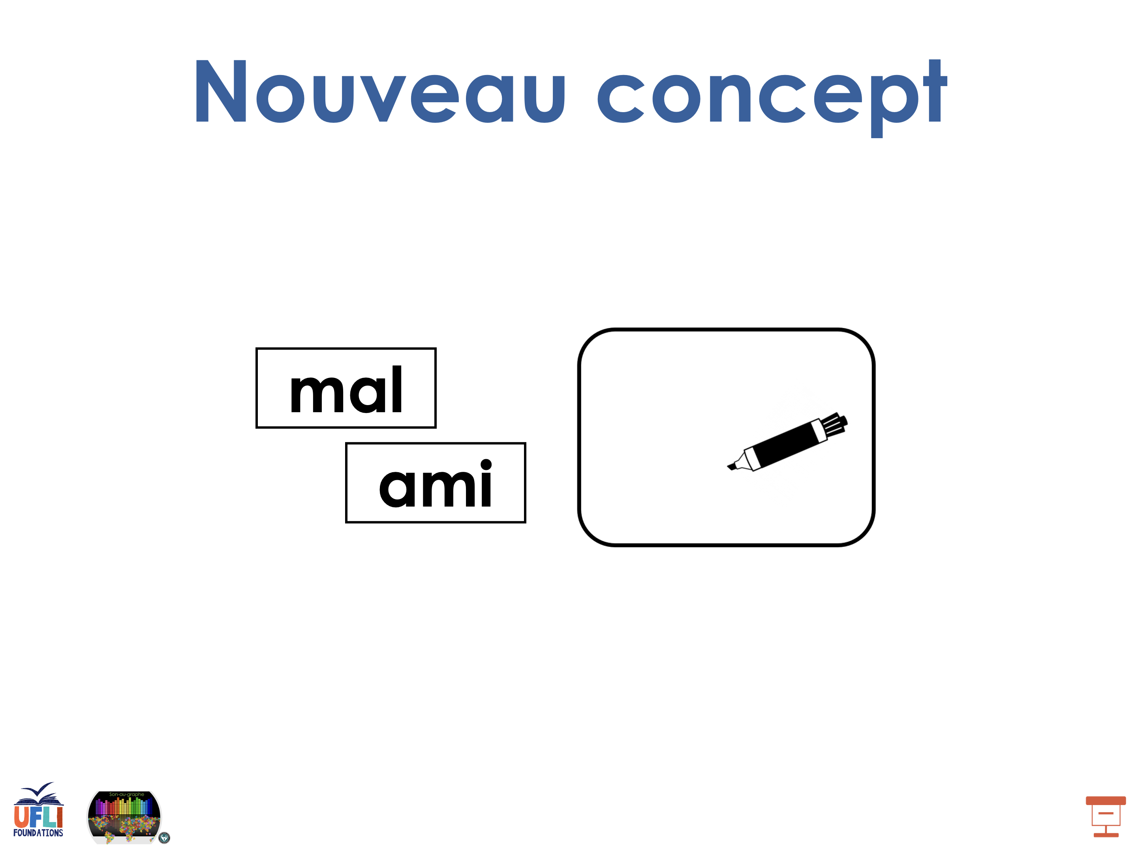

Slide 17
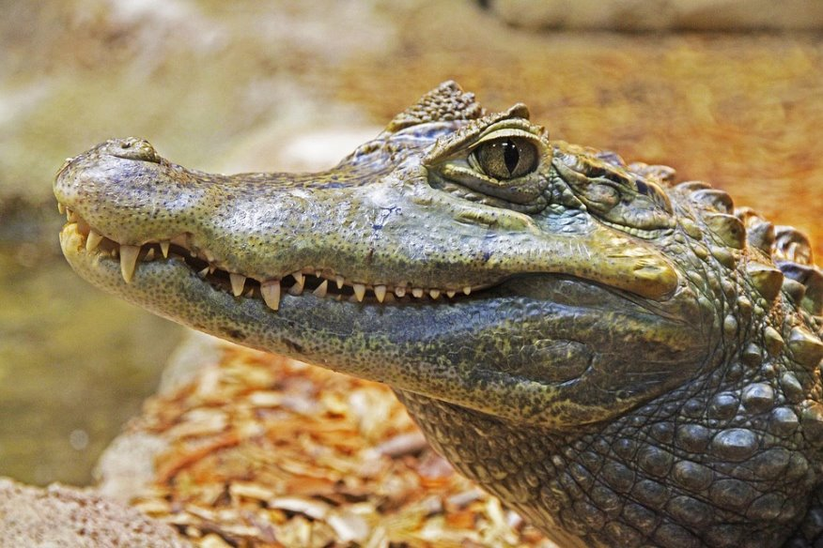
a

Slide 18
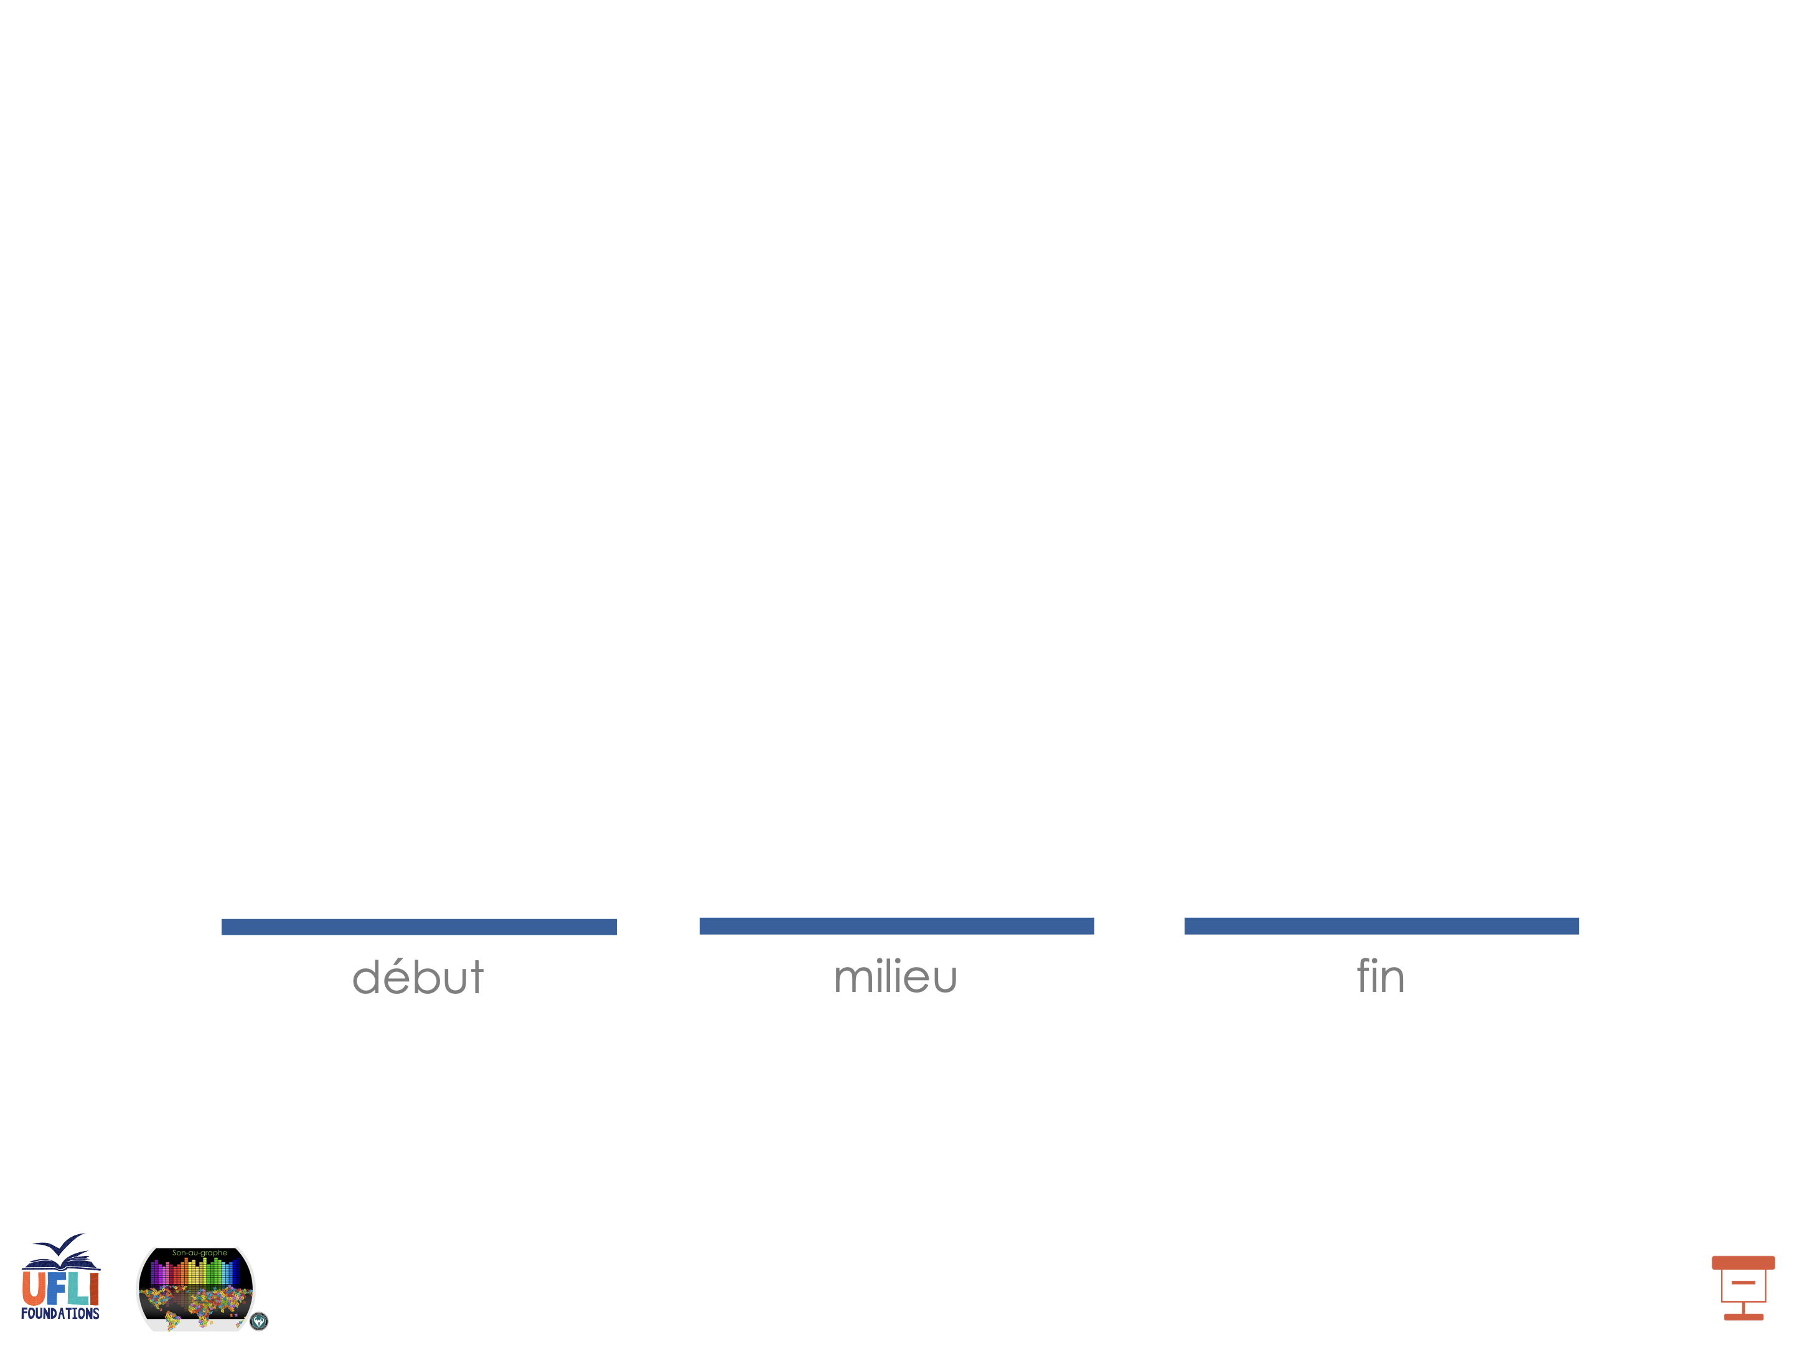
ami
avec
a

Slide 19
mal
sac
a

Slide 20
ma
soda
a

Slide 21
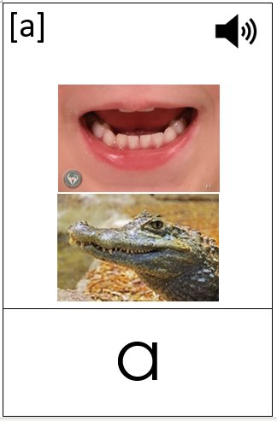

Slide 22



Slide 23
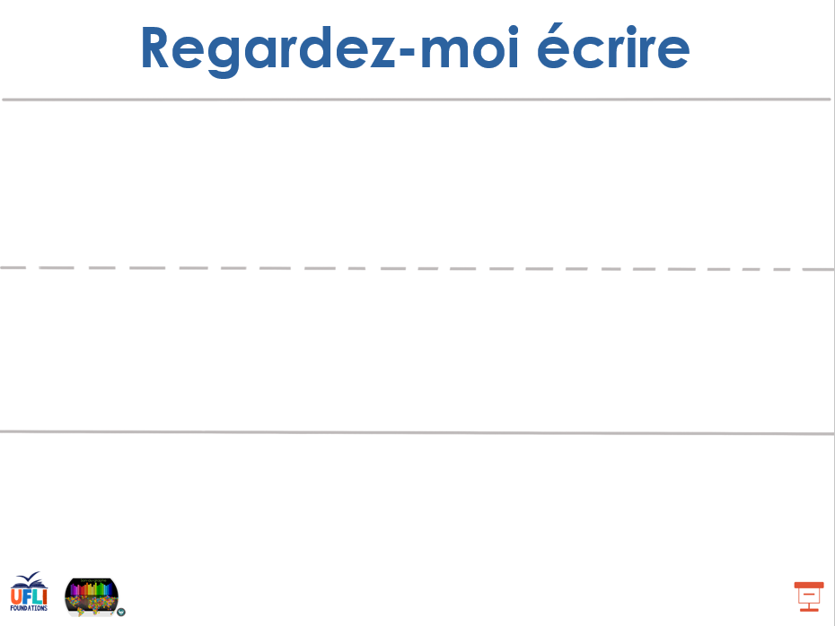


Slide 24
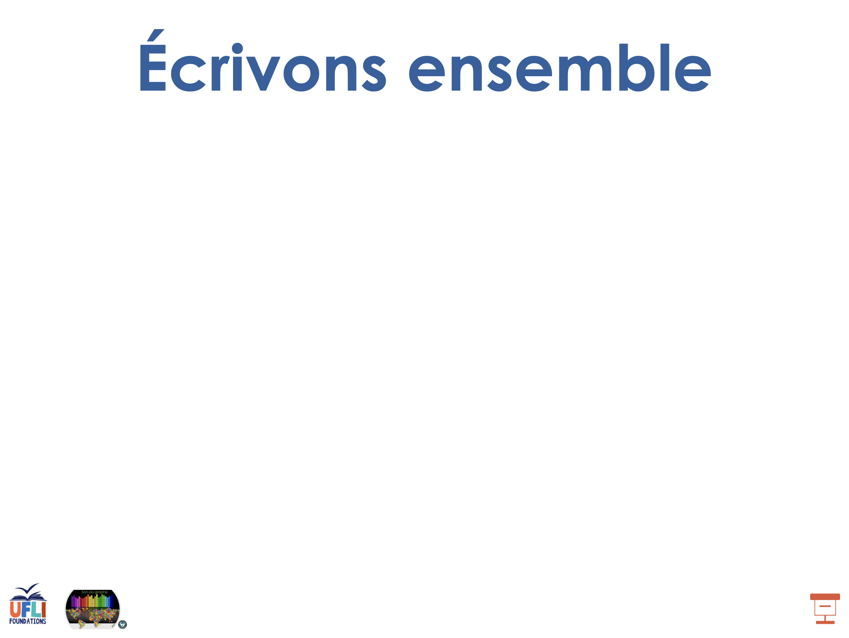


Slide 25


Slide 26


Slide 27
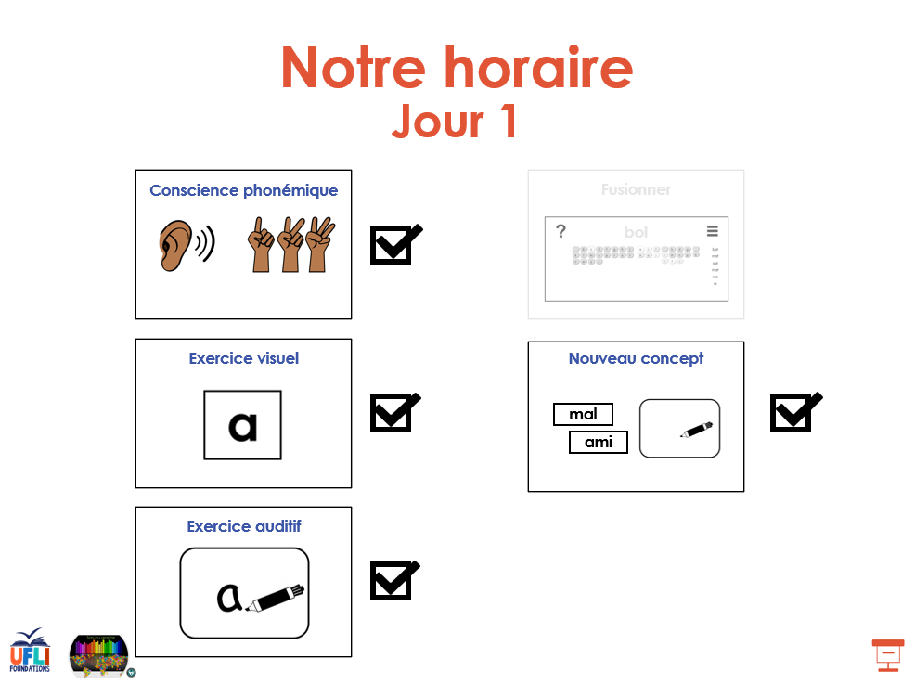

Slide 28

Insérez une brève activité de renforcement et/ou passez à la partie suivante du bloc de lecture.

Slide 29

Leçon 1
a [a]

Slide 30
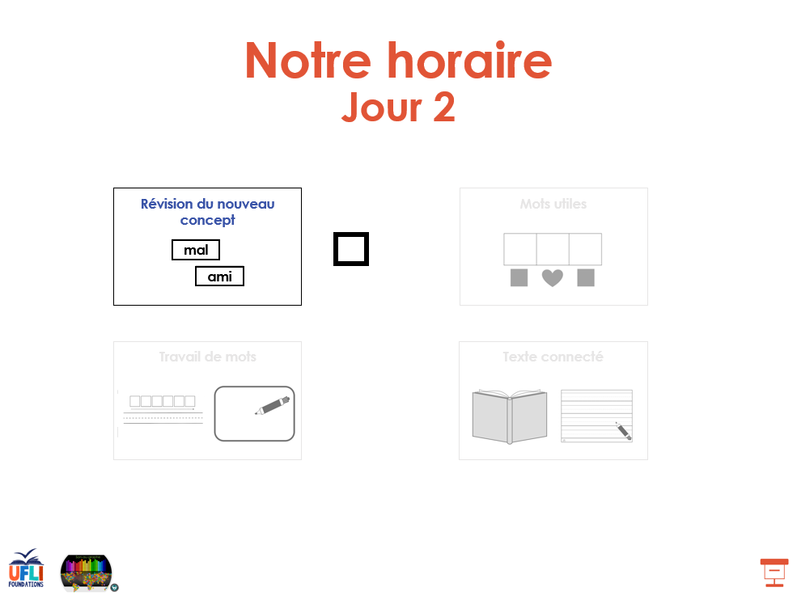

Slide 31
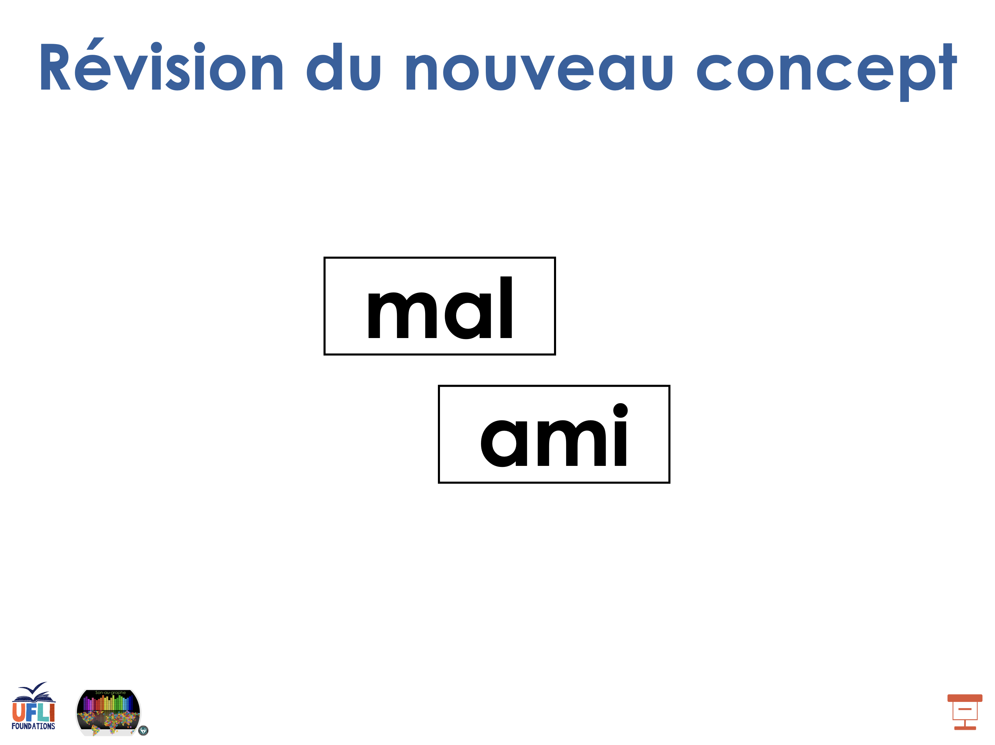

Slide 32
a

Slide 33
ami
avec
a

Slide 34
mal
sac
a

Slide 35
ma
soda
a

Slide 38
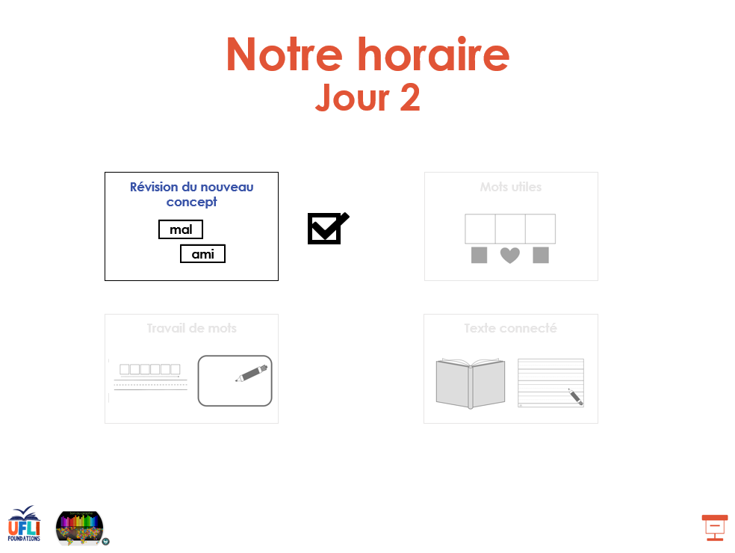

Slide 39
Insérez une brève activité de renforcement et/ou passez à la partie suivante du bloc de lecture.

